Slide 1
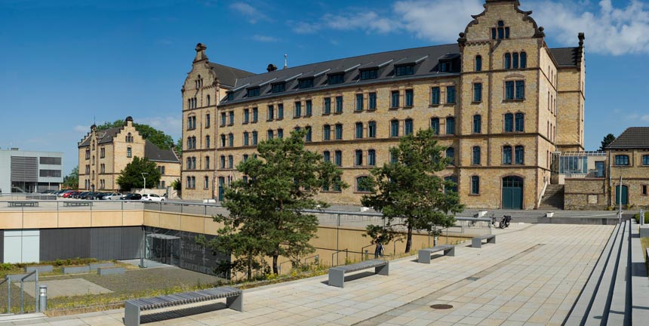


Softwareprojekt
Stundenplan

Slide 2






Projektteam
Qualitätsbeauftragter
Markus Wulftange
Fachlicher Chefdesigner
Jan-Nicklas Klaassen
Technischer Chefdesigner
Philip Dauwe
GUI/Tester
Marc Ufferfilge
Projektleiter
Sven Winkler

Slide 3
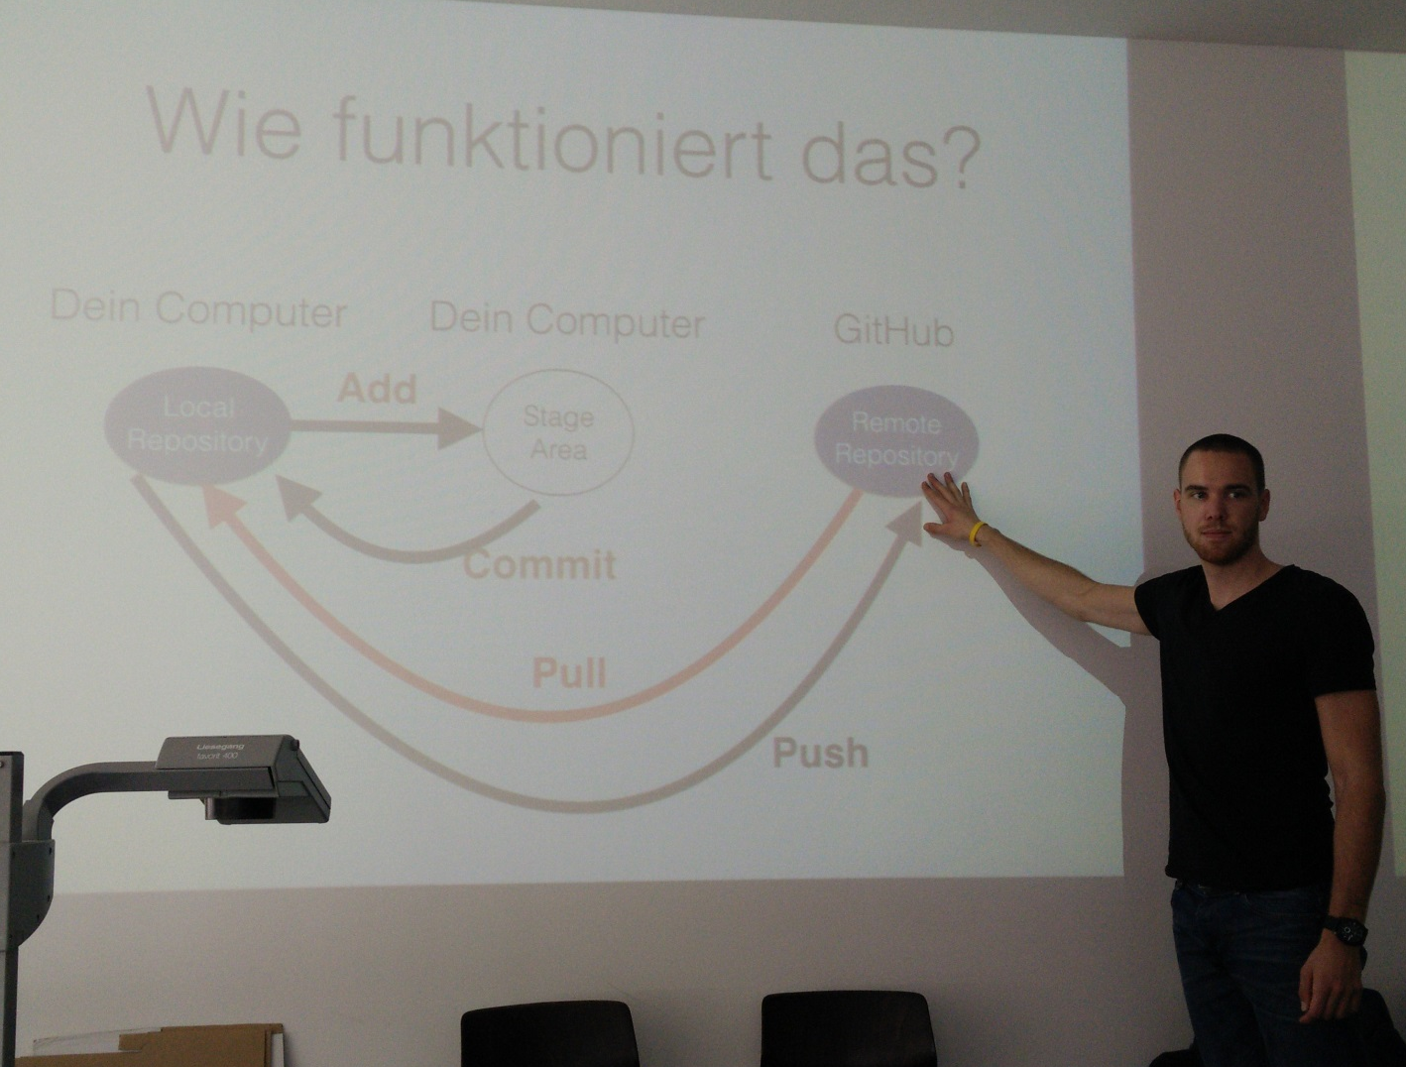
Kick-off Meeting
Schulung zum Umgang mit Github
Rollen- verteilung
Teamplan
Potentielle Risiken besprochen

Slide 4
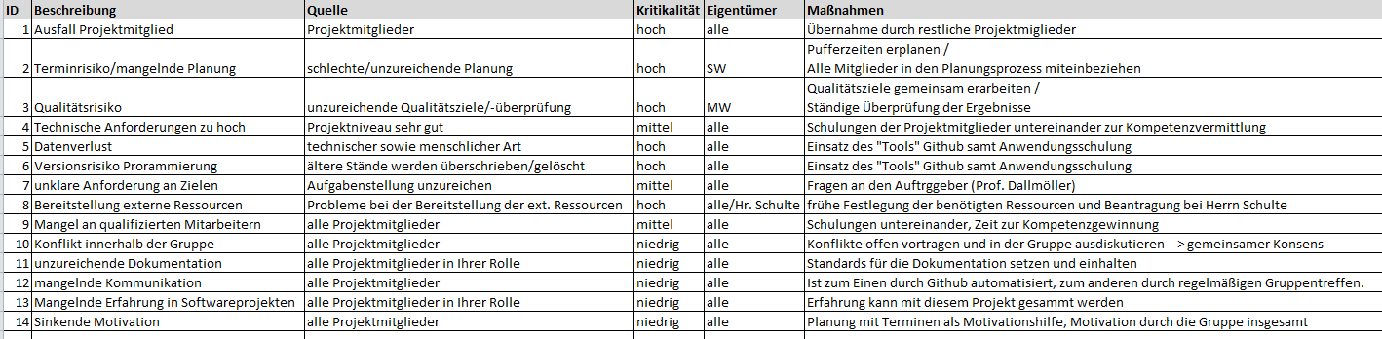
Risikoliste
Beschreibung: Terminrisiko / mangelnde Planung
Quelle: schlechte / unzureichende Planung
Kritikalität: hoch Eigentümer: SW
Maßnahme(n): Pufferzeiten einplanen, Alle Projektmitglieder in den Planungsprozess einbeziehen

Slide 5
Risikoliste
Beschreibung: Versionsrisiko Programmierung
Quelle: ältere Versionsstände werden überschrieben/gelöscht
Kritikalität: hoch Eigentümer: alle Projektmitglieder
Maßnahme(n): Einsatz des „Tools“ Github inkl. Anwenderschulung

Slide 6
Risikoliste
Beschreibung: Bereitstellung externer Ressourcen
Quelle: Probleme bei der Bereitstellung (terminlich/technisch)
Kritikalität: hoch Eigentümer: alle/Herr Schulte
Maßnahme(n): frühestmögliche Festlegung der benötigten
Ressourcen und direkte Beauftragung bei
Herrn Schulte

Slide 7
Risikoliste
Beschreibung: mangelnde Kommunikation
Quelle: alle Projektmitglieder
Kritikalität: niedrig Eigentümer: alle Projektmitglieder
Maßnahme(n): durch „Tool“ Github teils automatisiert,
regelmäßige Gruppentreffen samt Protokollierung

Slide 8
Strukturplan
Bereiche → Arbeitspakete
Projektvorbereitung / Dokumentation
Kick-Off Meeting
Projektplanung
Dokumentation
Qualitätsmanagement
Requirements
Spezifikation
Entwurf
Implementierung
Test/Verifikation/Abnahme

Slide 9
Strukturplan
Bereiche → Arbeitspakete
Projektvorbereitung / Dokumentation
Qualitätsmanagement
QM-Plan
Abnahmekriterien / Testdurchführung ausfüllen
Requirements
Spezifikation
Entwurf
Implementierung
Test/Verifikation/Abnahme

Slide 10
Strukturplan
Bereiche → Arbeitspakete
Projektvorbereitung / Dokumentation
Qualitätsmanagement
Requirements
Aufgabe analysieren
Spezifikation
Entwurf
Implementierung
Test/Verifikation/Abnahme

Slide 11
Strukturplan
Bereiche → Arbeitspakete
Projektvorbereitung / Dokumentation
Qualitätsmanagement
Requirements
Spezifikation
Modelle erstellen
Use Cases definieren
Application Functions definieren
Entwurf
Implementierung
Test/Verifikation/Abnahme

Slide 12
Strukturplan
Bereiche → Arbeitspakete
Projektvorbereitung / Dokumentation
Qualitätsmanagement
Requirements
Spezifikation
Entwurf
GUI-Entwürfe
Implementierung
Test/Verifikation/Abnahme

Slide 13
Strukturplan
Bereiche → Arbeitspakete
Projektvorbereitung / Dokumentation
Qualitätsmanagement
Requirements
Spezifikation
Entwurf
Implementierung
Datenhaltung
Anwendungskern
GUI
Test/Verifikation/Abnahme

Slide 14
Strukturplan
Bereiche → Arbeitspakete
Projektvorbereitung / Dokumentation
Qualitätsmanagement
Requirements
Spezifikation
Entwurf
Implementierung
Test/Verifikation/Abnahme
Test der Anwendung
Anpassungen / Fehlerbehebung
Interne Abnahme

Slide 15
Termin- und Meilensteinplanung
Meilensteine
Projektplanung
QM-Plan
Spezifikation
Modelle
Use Cases definieren
Application Functions definieren
Implementierung
Datenhaltung
Anwendungskern
GUI
Interne Abnahme

Slide 16
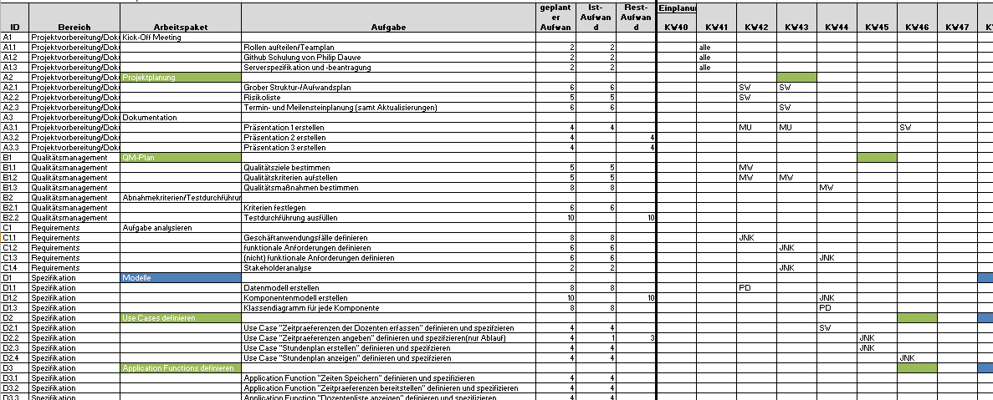
Termin- und Meilensteinplanung

Slide 17
Fachlicher Überblick - Geschäftsanwendungsfälle

Slide 18
Fachlicher Überblick - Anforderungen

Slide 19
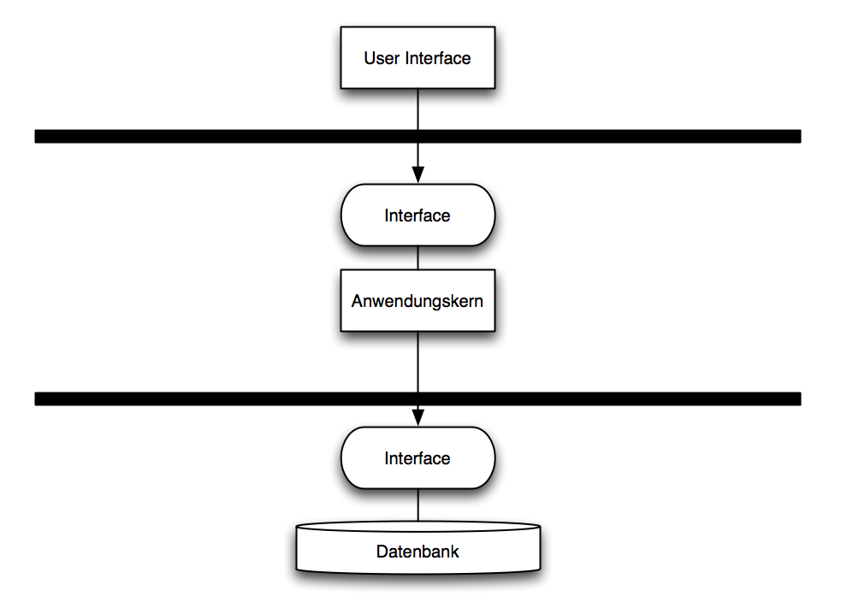
Überblick technische Architektur

Slide 20
Überblick technische Architektur
Vielen Dank für Ihre Aufmerksamkeit!

